Slide 1

Карьера в технониколь
23

Slide 2

ТЕХНОНИКОЛЬ — международный
производитель строительных материалов
и систем
Россия
Шотландия
Литва
Беларусь
Англия
Польша
Германия
Италия
65
8
118
заводов
стран мира
стран поставок

Slide 3



Лидируем
НА РЫНКАХ
В МИРЕ
по битумным материалам
В ЕВРОПЕ И СНГ
по SHINGLAS
В СНГ
по каменной вате
по полимерным мембранам
по битумным мастикам
по XPS

Slide 4
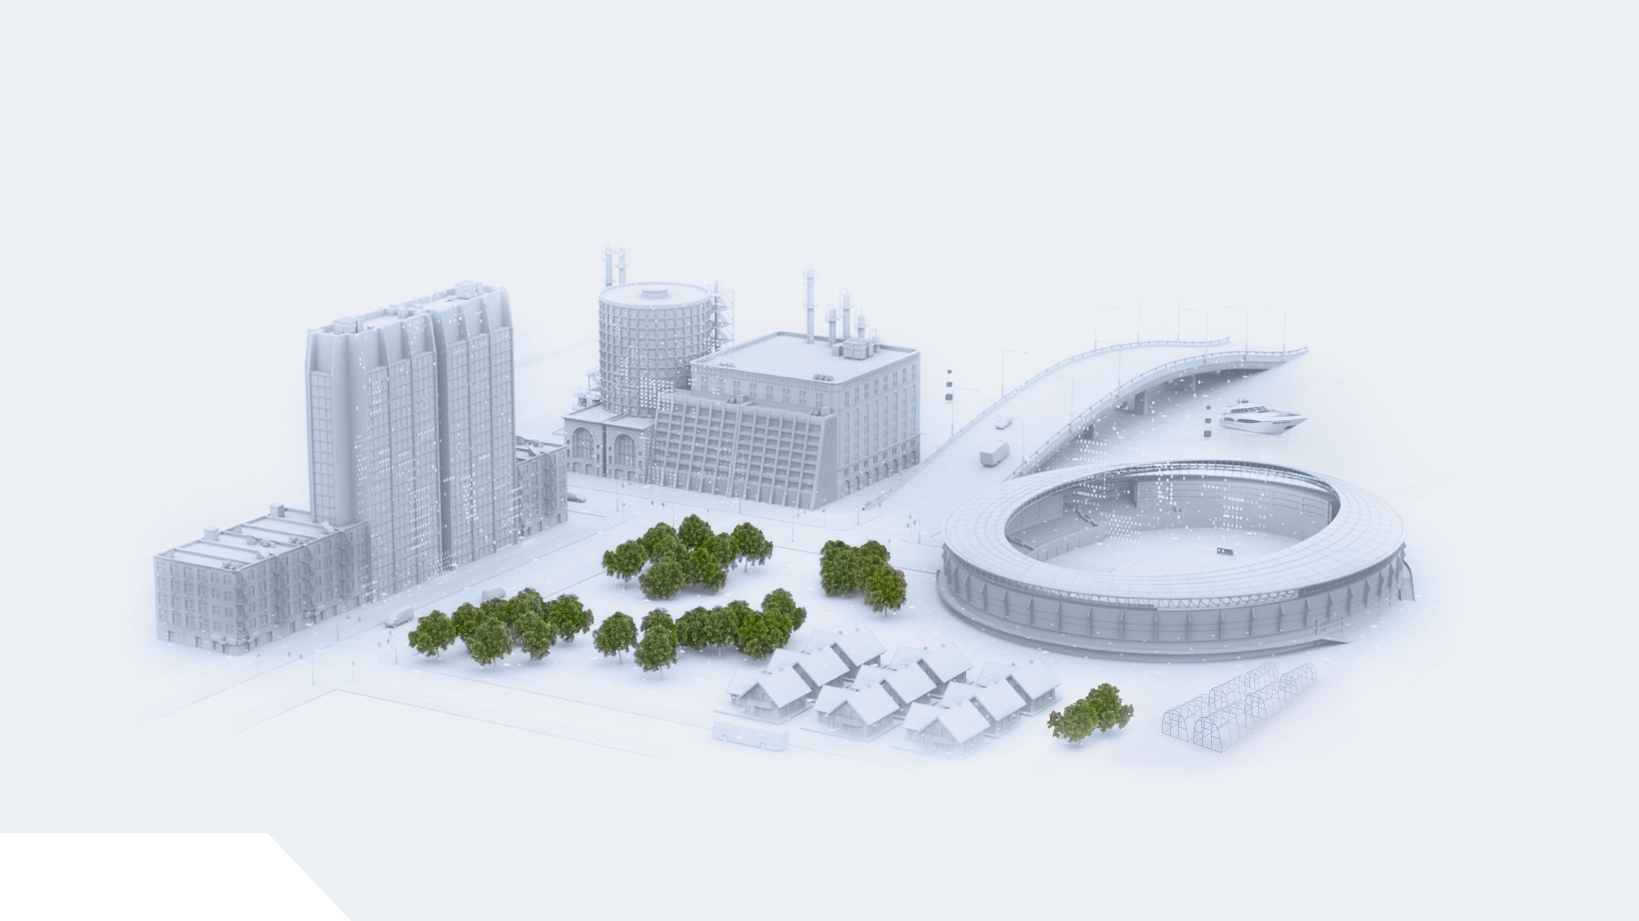
Производим широкий спектр материалов
Для теплоизоляции фасадов, кровель, полов
Для плоских
и скатных кровель
Техническая изоляция и огнезащита
Для дорожно-транспортного строительства
Строительная химия
Судостроение
Внутренняя отделка
Монтажные
пены
Гидро-
и газоизоляция
фундаментов
Дерево-обработка
Домо-
комплекты
Фасадная плитка
Агро сектор

Slide 5

>
500 млн чел.
живут и работают
в домах, построенных
с материалами ТЕХНОНИКОЛЬ
Делаем качественные и эффективные материалы
и решения доступными для каждого человека
в мире

Slide 6
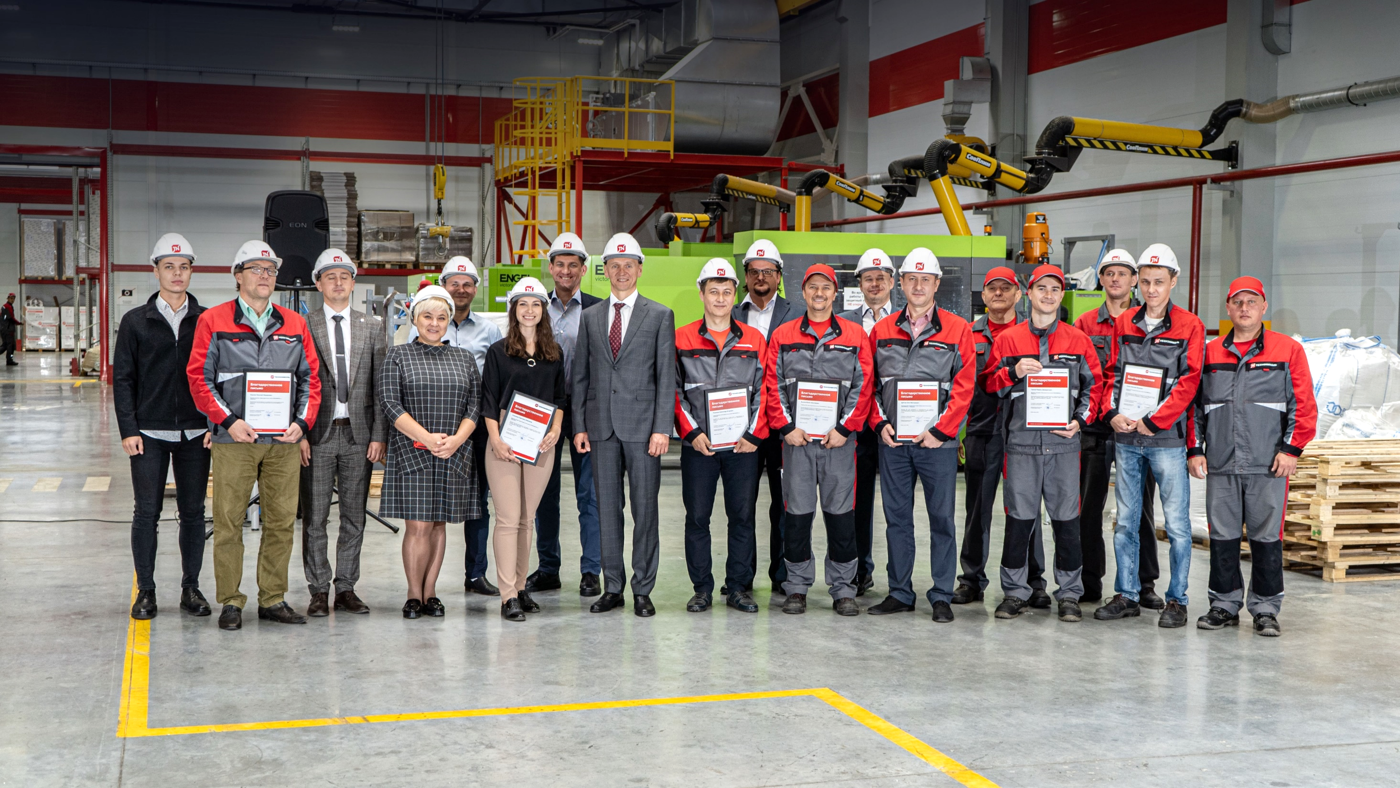
ТЕХНОНИКОЛЬ — ЭТО ЛЮДИ
Производят материалы и решают задачи,
чтобы каждый человек в мире жил и работал в комфорте и безопасности
7800
83%
38 лет
>8 лет
сотрудников работают
в ТЕХНОНИКОЛЬ
показатель вовлеченности персонала
средний возраст
средний стаж работы
в компании

Slide 7

ТЕХНОНИКОЛЬ работает с 1992 года:
вместе проживаем победы
и самые непростые экономические
времена
Программа страхования жизни от несчастных случаев
Индексация з/п
Программа добровольного
медицинского страхования (ДМС)
Компенсация
питания
Подарки первоклассникам
Новогодние
подарки

Slide 8
НАШИ ЦЕННОСТИ
СОТРУДНИКИ И КОМАНДНЫЙ ДУХ
Миссия ТЕХНОНИКОЛЬ – делать качественные, надежные, эффективные строительные материалы и решения доступными для каждого человека в мире!
Каждый сотрудник компании крайне важен,
он привносит свой уникальный опыт, знания и умения
в компанию, делает ее успешной и отличной
от остальных игроков на рынке.
Наша команда – это единый живой организм,
мы строим отношения на взаимном уважении
и поддержке, мы вместе решаем сложные задачи
и добиваемся выдающихся результатов.
БЕЗОПАСНОСТЬ
ДОБРОЕ ИМЯ
Жизнь человека является высшей ценностью
в Компании. Мы неукоснительно соблюдаем правила безопасности и постоянно работаем
над их совершенствованием.
Мы бережно относимся к окружающей среде.
Мы дорожим нашей репутацией.
ТЕХНОНИКОЛЬ – это надежность и порядочность. Наше доброе имя – наш капитал.
ПРОФЕССИОНАЛИЗМ
И ПОСТОЯННОЕ
СОВЕРШЕНСТВОВАНИЕ
НАДЕЖНЫЕ ОТНОШЕНИЯ
С КЛИЕНТОМ
Мы уверены, что настоящий профессионал должен постоянно развиваться и совершенствоваться
в стремлении повысить свое мастерство.
Мы бережно относимся к доверию клиента
и стремимся оправдать его.

Slide 9

7
Жизнь человека
является высшей ценностью
в компании
СТРАТЕГИЧЕСКИХ ПРАВИЛ
НУЛЕВОГО ТРАВМАТИЗМА
Стать лидером
Выявлять угрозы – контролировать
риски
Определять цели – разрабатывать
программы
Создать систему безопасности
и охраны труда
Обеспечивать безопасность
на рабочих местах
Повышать квалификацию
сотрудников
Инвестировать в кадры
ТЕХНОНИКОЛЬ присоединилась к концепции ,
разработанной международной ассоциацией
социального обеспечения
0
травм – это кредо,
с которым живет и работает ТЕХНОНИКОЛЬ
График коэффициента травматизма (LTIFR)
(на млн человек-часов)
2,86
1,98
1,79
2017
2018
2019
2020
2021
2022

Slide 10
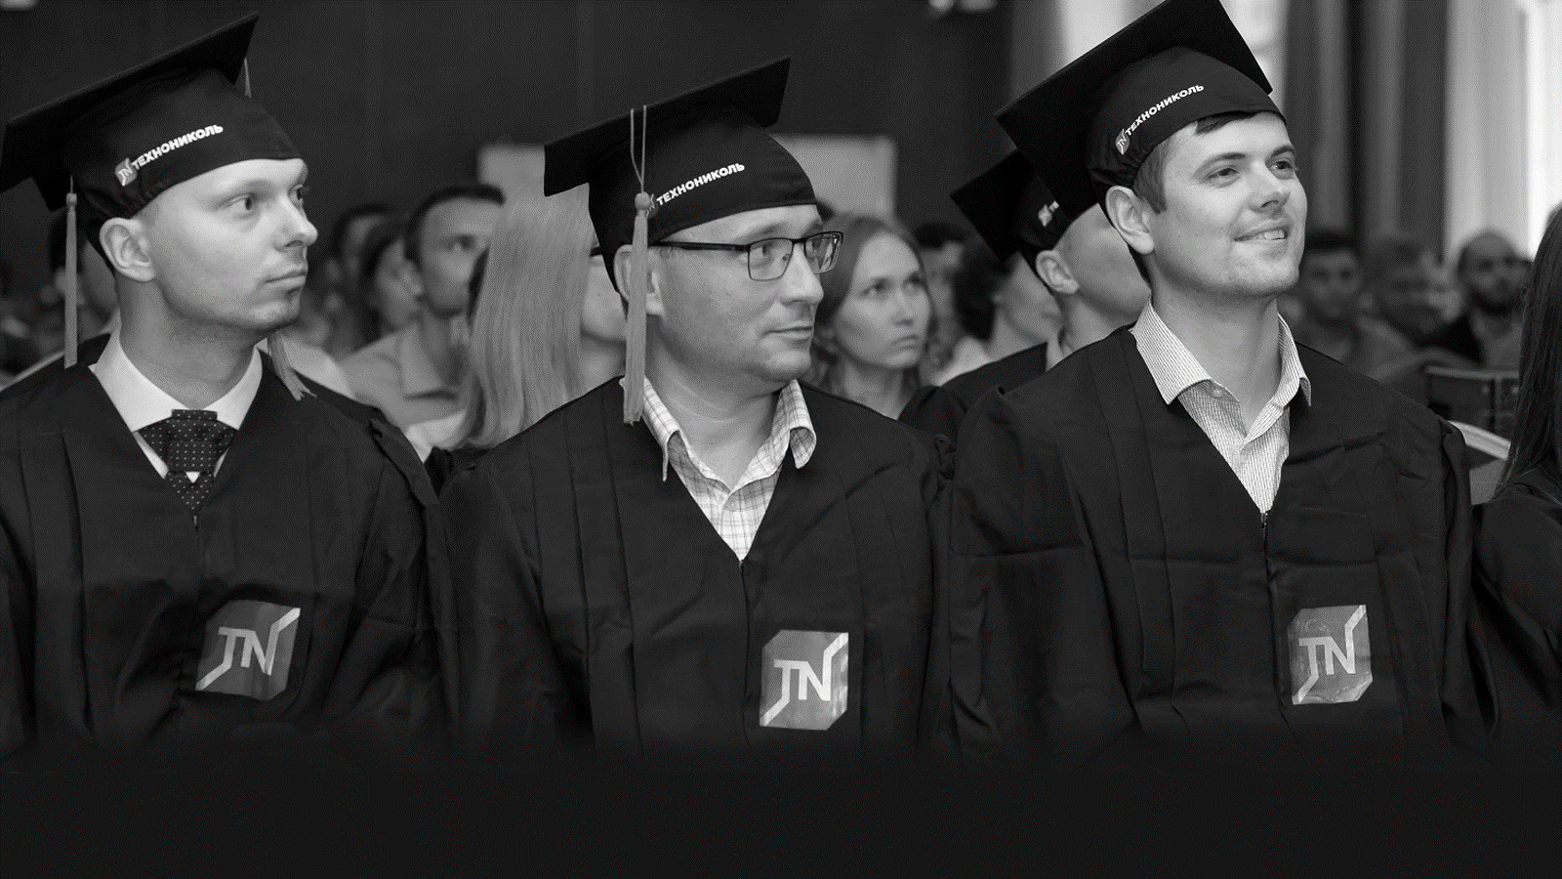
РАЗВИТИЕ СОТРУДНИКОВ
Поощряем ваше стремление достичь мастерства в работе
и делиться опытом с коллегами
ШКОЛА КАДРОВОГО
РЕЗЕРВА
ОБУЧЕНИЕ И ПОВЫШЕНИЕ
КВАЛИФИКАЦИИ
СИСТЕМА НАСТАВНИЧЕСТВА
Развиваем программу
передачи и развития
лидерских качеств,
корпоративных ценностей
управленцам нового
поколения
Инвестируем в систему
обучения и повышения
квалификации: развиваем
интерактивный портал —
современную и удобную
для всех сотрудников
концепцию профессиональной
подготовки
Возрождаем систему
наставничества на российских
предприятиях.
Опытные сотрудники
передают мастерство новым
коллегам

Slide 11
технониколь
ТЕХНОНИКОЛЬ - лидером среди компаний, представляющих промышленность строительных материалов, в первом рейтинге экологической ответственности Forbes «30 самых экологичных компаний России» в 2021 г.;
ТОП-50 лучших работодателей России по версии Forbes в 2019 году;
ДВАЖДЫ Золотой работодатель в рейтингах Forbes Лучшие работодатели России — 2021 и 2022;
№ 1 среди производителей строительных материалов в рейтингах «ТОП 500 российских компаний» по версии РБК-2020, «600 крупнейших компаний России» независимого аналитического агентства RAEX - 2022 и многих других;
№ 1 в рейтинге Forbes «200 крупнейших частных компаний России» — 2021 среди производителей строительных материалов;
Заводы ТЕХНОНИКОЛЬ регулярно становятся победителями всероссийской премии «Производительность труда: лидеры промышленности России» в номинации «Промышленность строительных материалов»

Slide 12
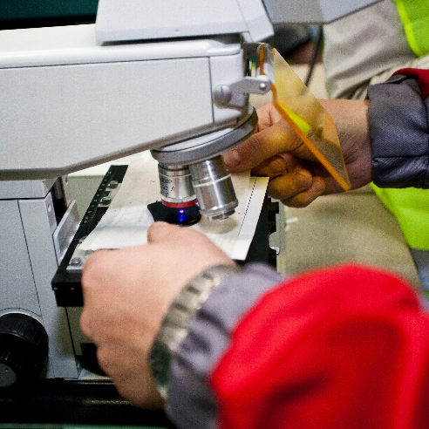
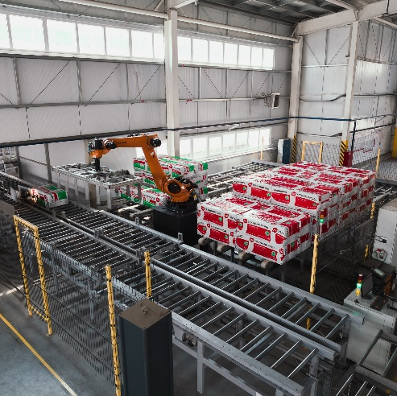
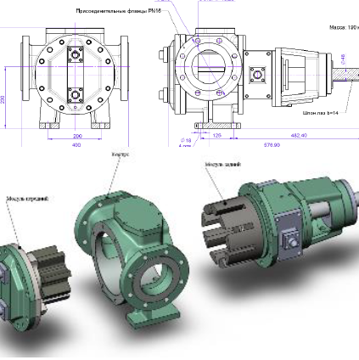
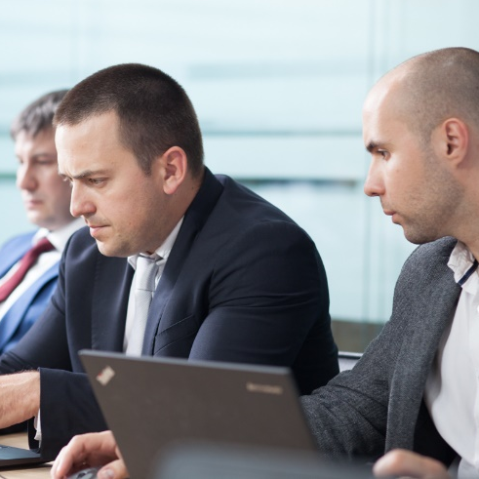
карьерные возможности
РАЗВИТИЕ В РАЗНЫХ ОБЛАСТЯХ
Наука
Производство
ИТ
Инженерия
Управление

Slide 13
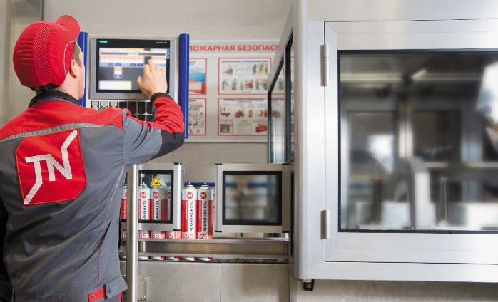
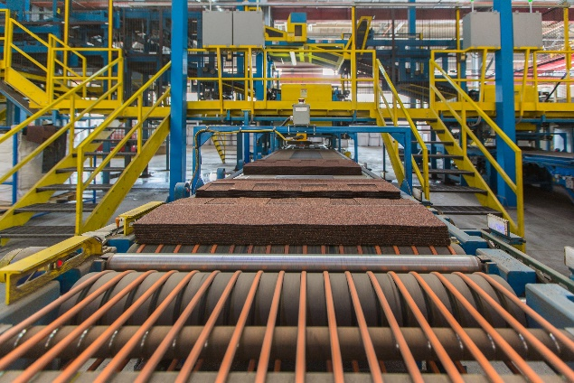
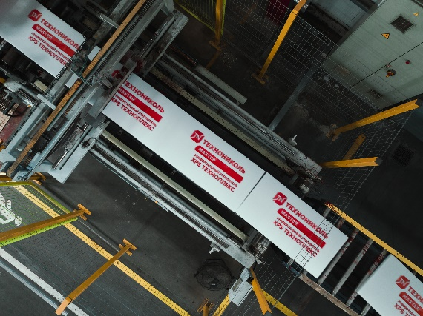
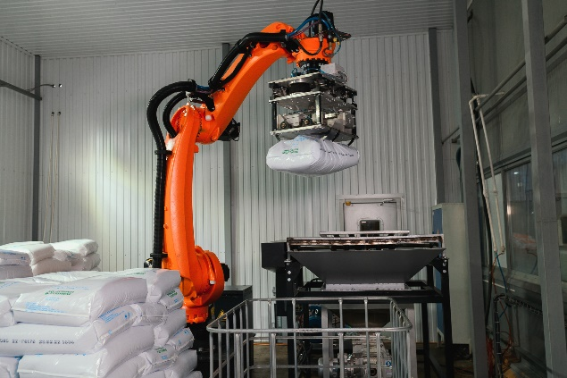
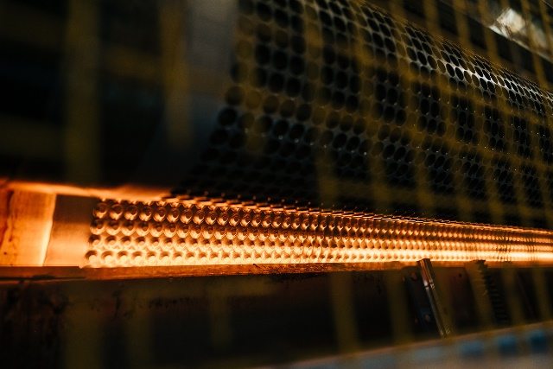
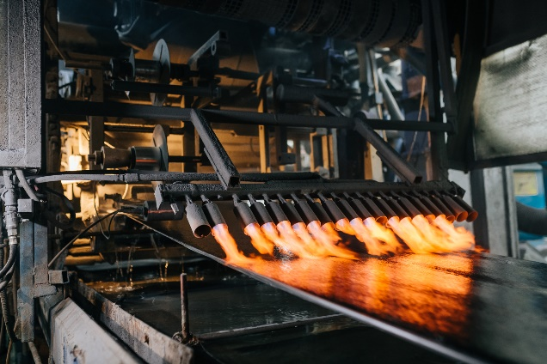
производство
Более 20 производственных направлений
Новые технологии
Бережливое производство
Автоматизация и автономизация
Роботизация
Промышленный туризм
Возможность построить карьеру в 20 регионах России или в других странах
Экологизация и программы рециклинга
Возможность придумать и реализовать собственный проект

Slide 14
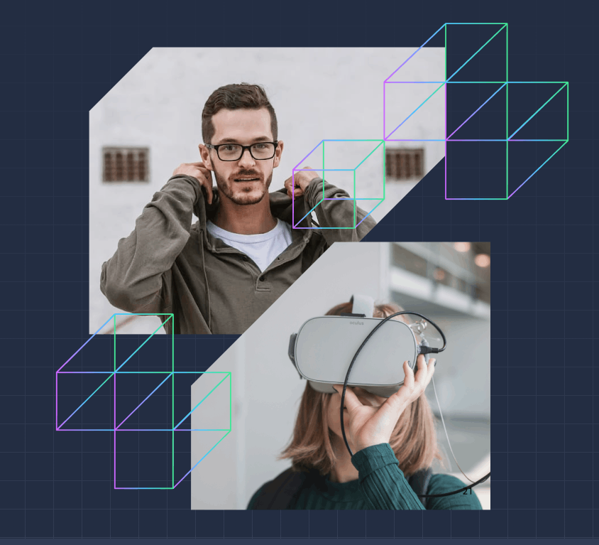
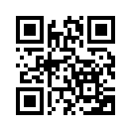
ИТ
IT-команда из 200 человек
Внедряем цифровые технологии в отрасль производства строительных материалов, логистику, клиентский сервис и управленческие процессы.
Гибкое начало дня. Возможность работать из офиса или удаленно. Проводим уютные кофебрейки, просмотры фильмов.
Льготная ипотека. И скидка до 40% на наши материалы всем, кто мечтает построить дом.
Непрерывное обучение. Ходим на конференции, обмениваемся знаниями с комьюнити, проводим митапы.
Cоциальная поддержка. Страхование жизни с первого дня работы, ДМС для всей семьи, компенсация питания, процентов по ипотеке.
Командные выезды. Путешествуем, учимся, отдыхаем, выбираем для ежегодной IT-конференции новые города и страны. Уже побывали в Грузии, Азербайджане, Турции, Армении и в самых живописных регионах России.

Slide 15
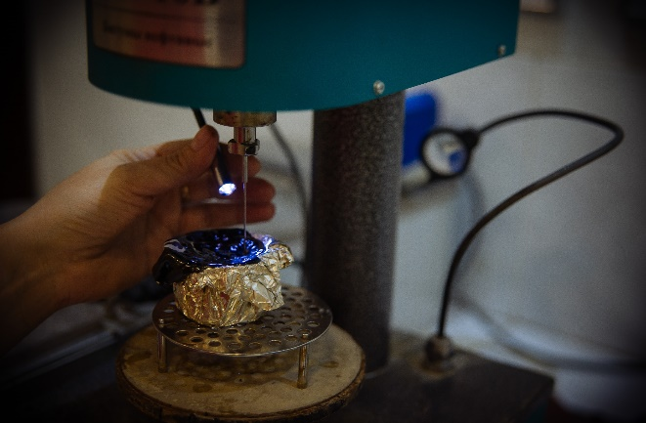
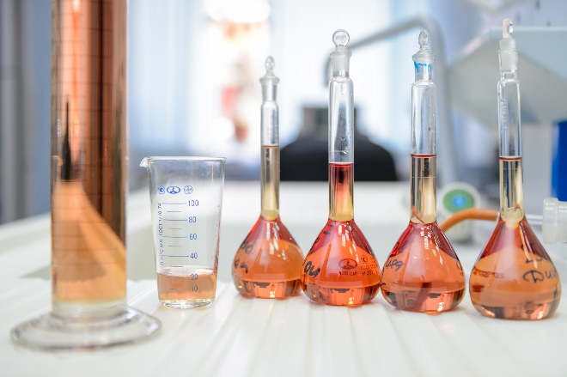
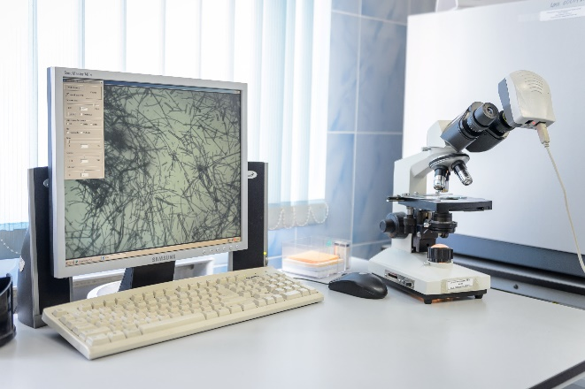
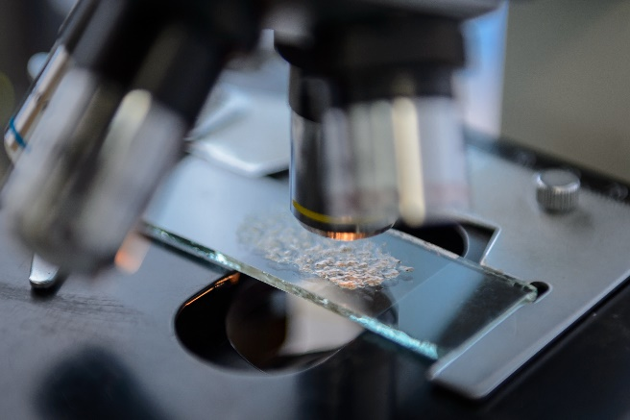
НАУКА
10 научных центров с самым современным оборудование
5 новых продуктов ежегодно!
Разработка новых уникальных продуктов.
Усовершенствование существующих материалов.
Разработка продуктов под конкретные условия эксплуатации.
Поиск новых видов сырья и их внедрение на производстве.
Экологические вопросы: внедрение вторичных материалов в рецептуры.
Сотрудничество с крупнейшими ассоциациями.
Участие в формировании ГОСТов и других стандартов.
И другие интересные задачи!

Slide 16
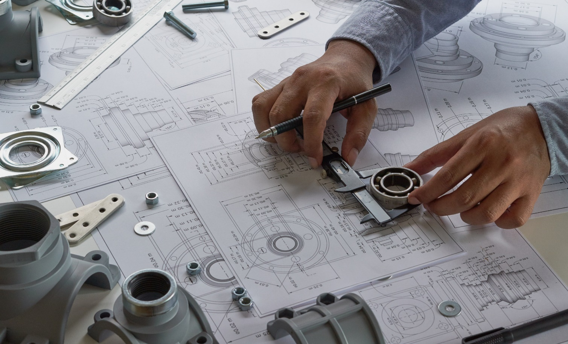
Инженерия
Импортозамещение в действии
Собственное конструкторское бюро
Разработка и производство собственного промышленного оборудования и комплектующих

Slide 17
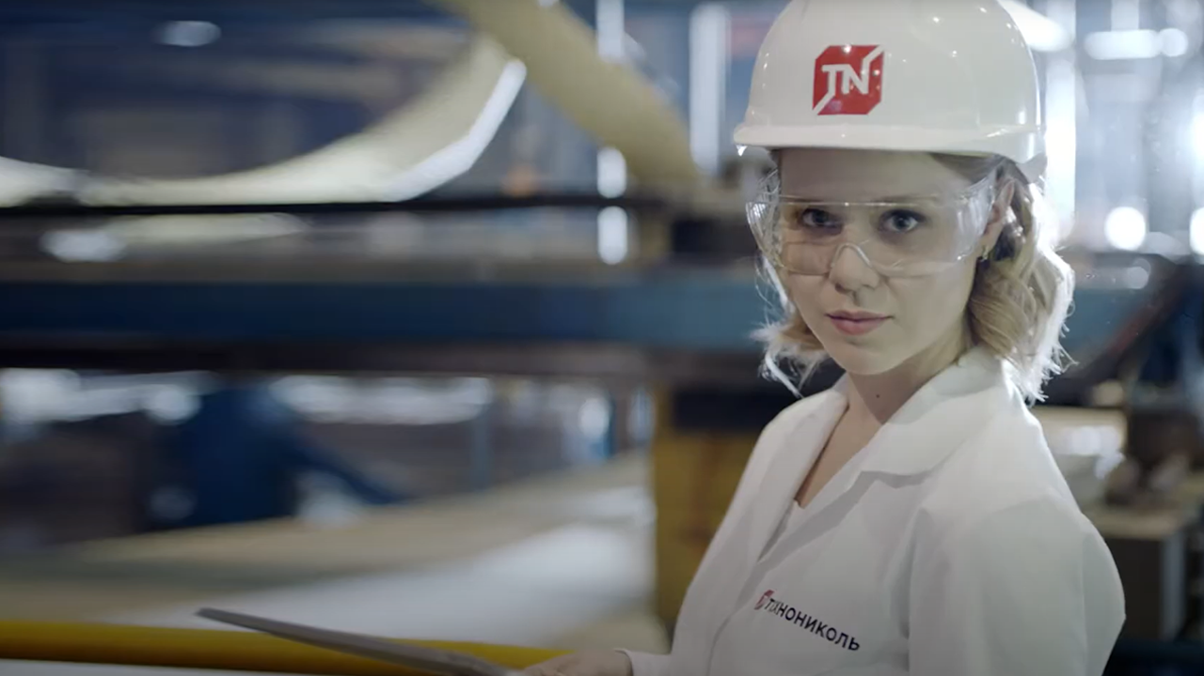
«НАМ ВАЖНО,
ЧТО ВАМ ВАЖНО»
Поддерживаем сотрудников
и растим профессионалов
внутри компании
На новые вакансии первостепенно
рассматриваем собственных сотрудников
на продвижения по карьерной лестнице

Slide 18
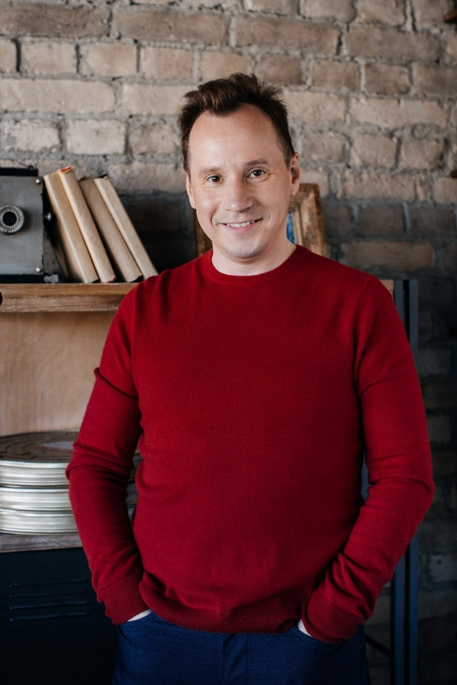
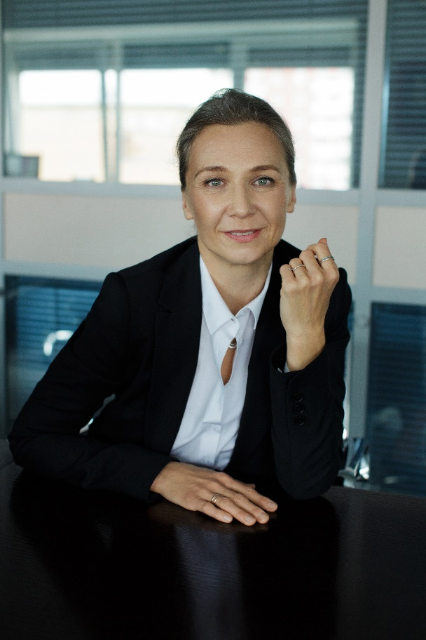
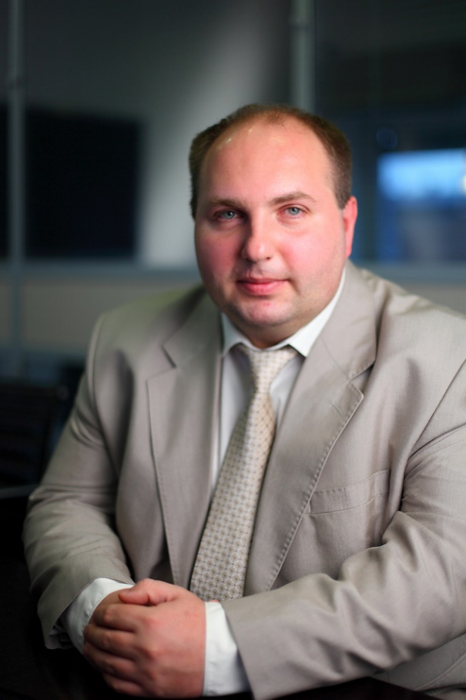
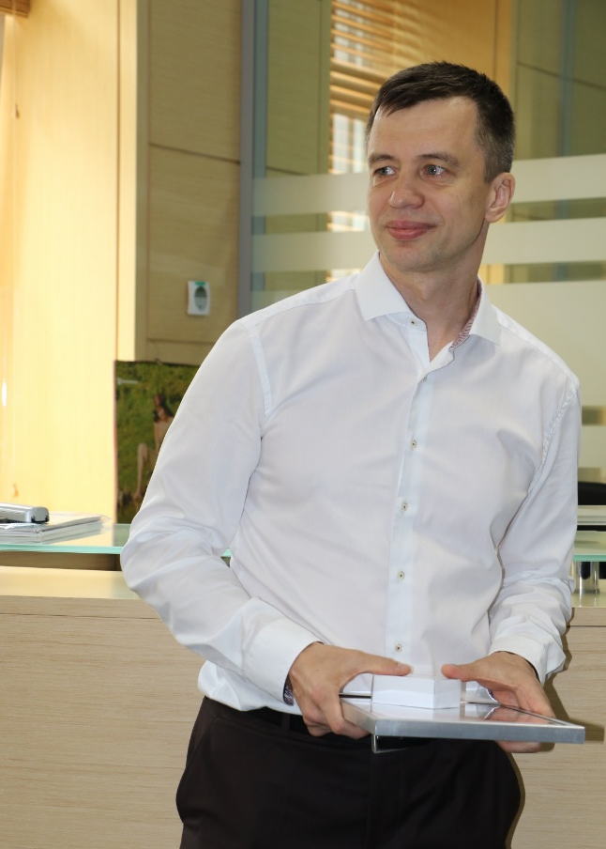
Выпускники мфти в технониколь
Директор по автоматизации
управления
Генеральный директор
Финансовый директор
Операционный директор СБЕ

Slide 19
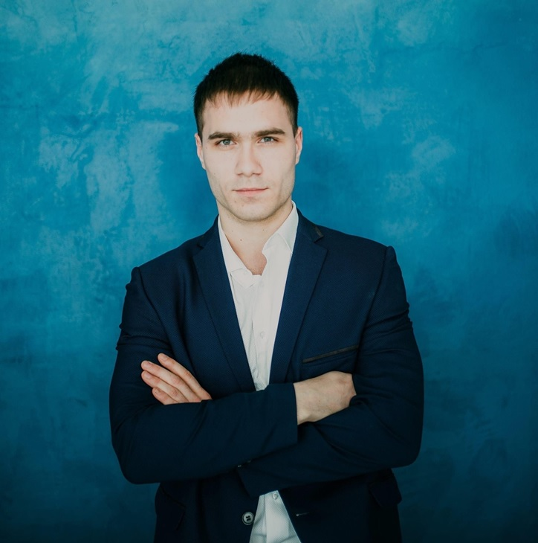
Кадровые истории
2021 – директор Завода по переработке вторичного полистирола
Начальник производства эструзионного пенополистирола
Мастер смены
2015 пришел на завод в Хабаровске на должность машинист экструдера

Slide 20
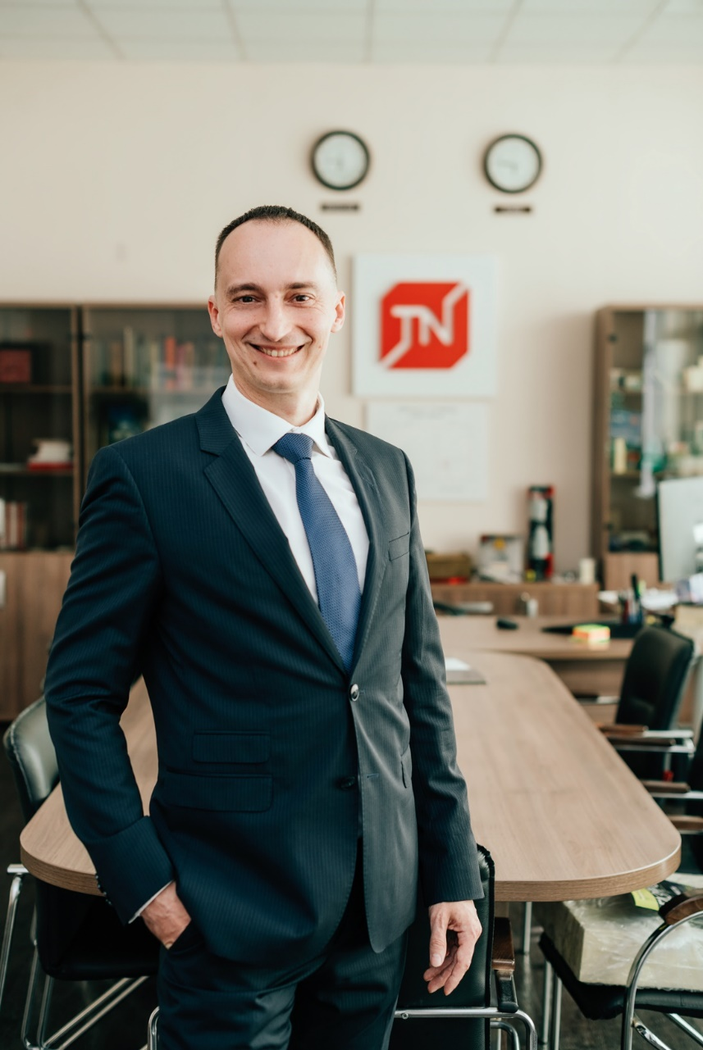
Кадровые истории
2017 – директор завода Лоджикруф ПИР
2016 – учеба в Кадровой академии ТЕХНОНИКОЛЬ.
Зачисление в кадровый резерв
руководитель проекта «Нетканные сетки»
инженер-программист, завод в Воскресенске
сисадмин, завод в Воскресенске
2004 пришел на завод в Воскресенске на должность помощник сисадмина

Slide 21
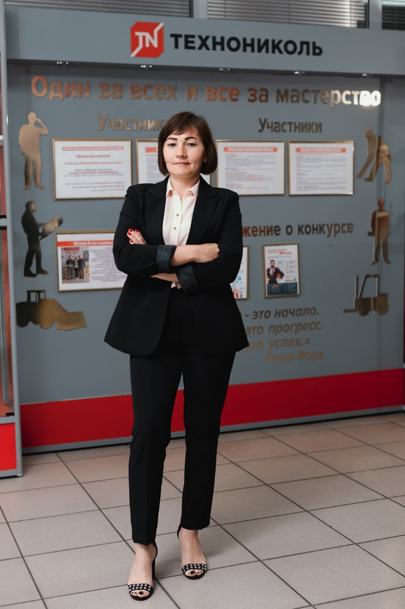
Кадровые истории
2022 – директор завода ТЕХНО, Юрга
Учеба в Кадровой академии СБЕ МИ
Коммерческий директор завода
Заместитель директора по снабжению и логистике
Инженер производственно-технического отдела
Менеджер по планированию
2007 пришла на завод в Юрге на должность Менеджера по HR

Slide 22
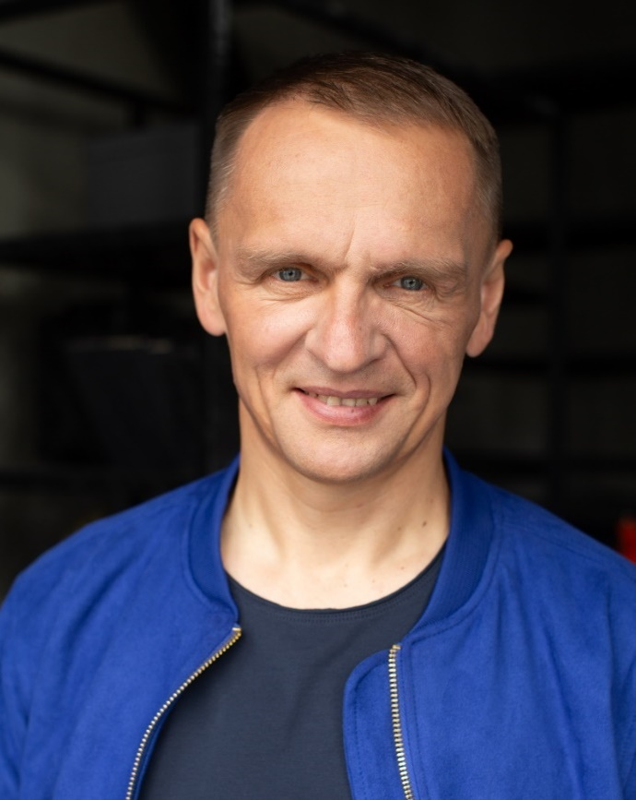
НАШИ ЛЮДИ —
ГЛАВНАЯ ЦЕННОСТЬ КОМПАНИИ
Только благодаря слаженной, командной работе
мы добились таких выдающихся результатов.
Я очень рад, что у меня такая команда,
разделяющая ценности и цели компании.
СЕРГЕЙ КОЛЕСНИКОВ,
совладелец и управляющий партнёр ТЕХНОНИКОЛЬ

Slide 23
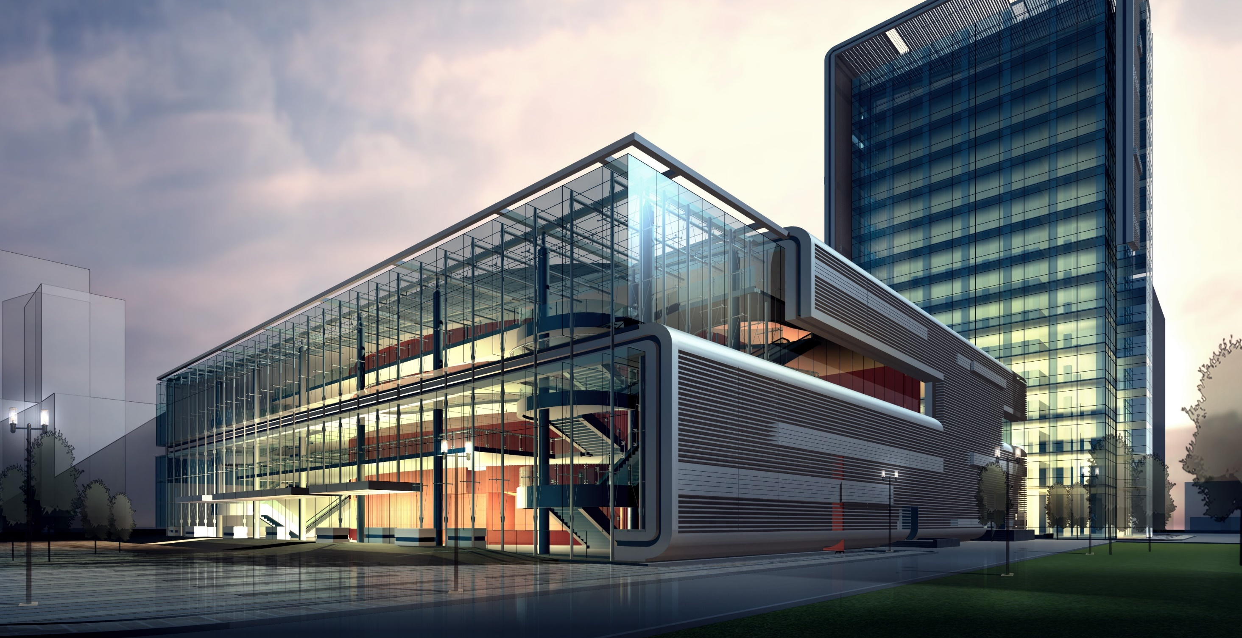

СТРОИМ БУДУЩЕЕ
ВМЕСТЕ
www.tn.ru

